Slide 1
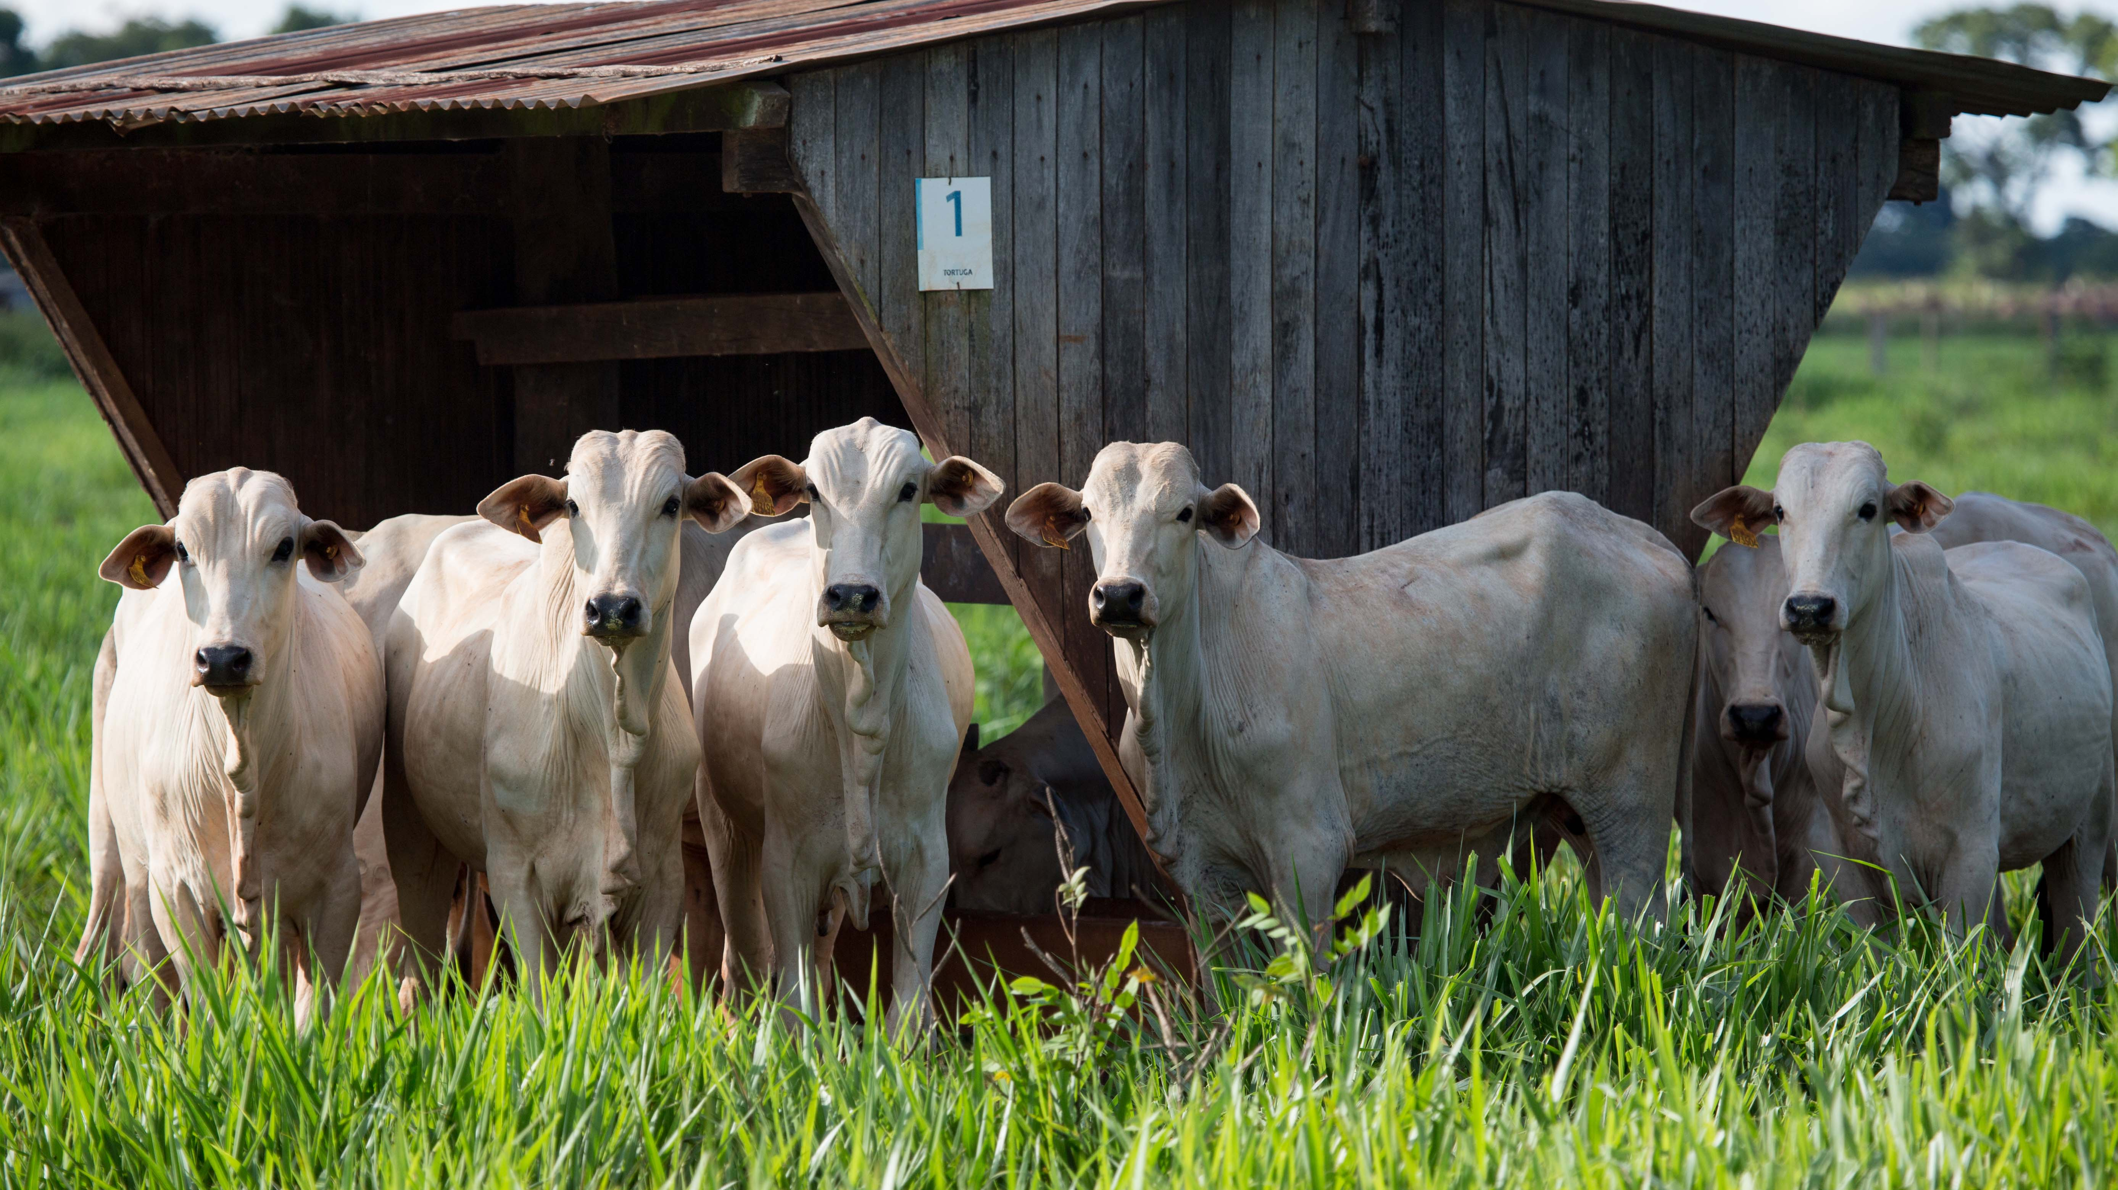

Réduction des émissions de méthane d’origine agricole
Bovaer® une solution éprouvée
Assemblée générale annuelle de 2022 de la FCA
2 mars 2022
Trouver des solutions durables en période d’incertitude
Maik Kindermann, directeur, R et D, Vache non polluante, Inventeur de Bovaer®
NUTRITION SANTÉ VIVRE DE MANIÈRE DURABLE
maik.kindermann@dsm.com

Slide 2
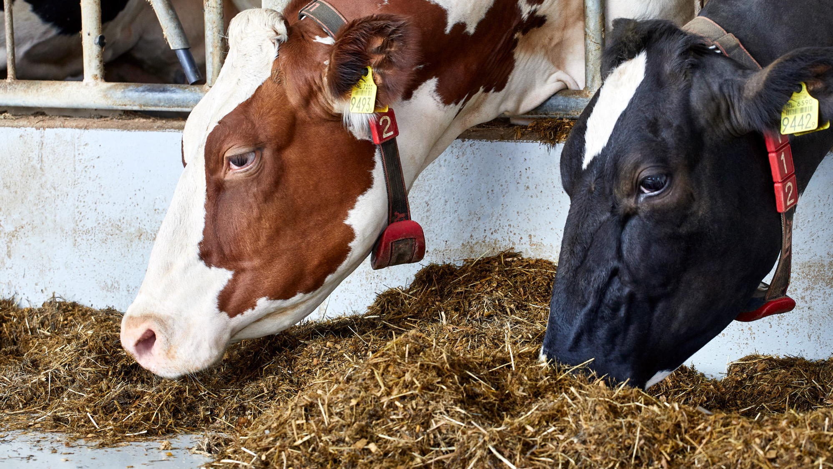


+
Air
Bov(in)

Slide 3
Les vaches produisent du méthane
Ce n’est pas de leur faute, le méthane est un produit secondaire crée au moment de la digestion d’une alimentation dure et riche en fibre. Et ce méthane est envoyé dans l’air rot par rot.
Le méthane retient la chaleur
Tout comme le dioxyde de carbone (CO₂), le méthane est un gaz à effet de serre. Son effet de réchauffement est de plus courte durée, mais nettement plus puissant que le CO₂. Donc, son élimination fournit des résultats positifs immédiatement.
Bovaer® réduit le méthane
Cuillère à thé ajoutée chaque jour à l’alimentation de la vache
Moins de méthane produit
A un effet immédiat
Additif sans danger pour les consommateurs et les vaches et bon pour notre planète
Comment cela marche
Dans l’estomac d’une vache, les microbes aident à décomposer la nourriture. Ce processus libère de l’hydrogène et du dioxyde de carbone. Un enzyme combine ces gaz pour créer du méthane. Bovaer® est un additif alimentaire qui bloque l’enzyme et ainsi réduit la quantité de méthane produit.

Slide 4



L’additif Bovaer® permet d’éliminer une tonne d’équivalent CO₂ par vache chaque année, contribuant ainsi de façon importante à la durabilité environnementale
L’ajout de l’additif Bovaer® à l’alimentation de…
…3 vaches équivaut à retirer 1 voiture familiale de la route.
…1 million de vaches correspond à la plantation d’une forêt de
45 millions d’arbres.
…1 vache fait épargner l’équivalent de 127 000 charges de téléphones intelligents.

